Slide 1
Подготовила Волкова И.В.

Slide 2
ноября.
Классная работа..

Slide 3
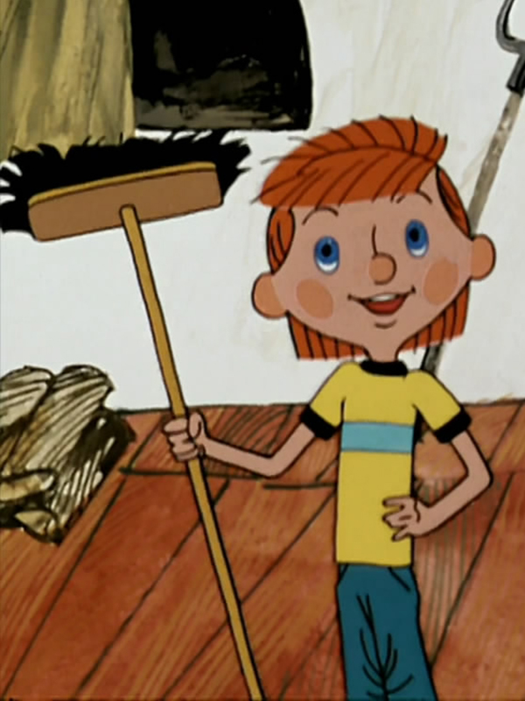
дядя Фёдор

Slide 4
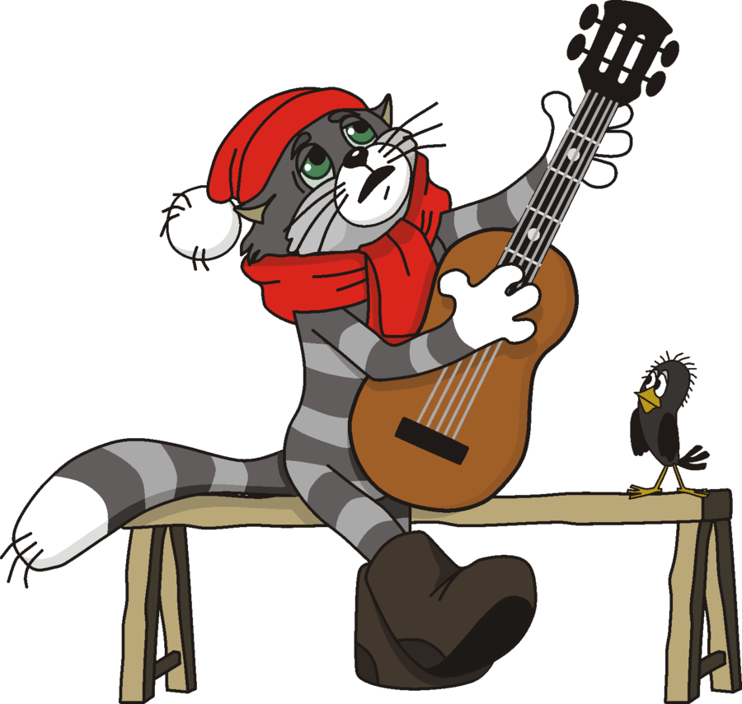
кот Матроскин

Slide 5
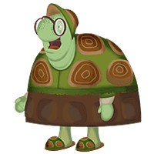
тётя Мотя

Slide 6
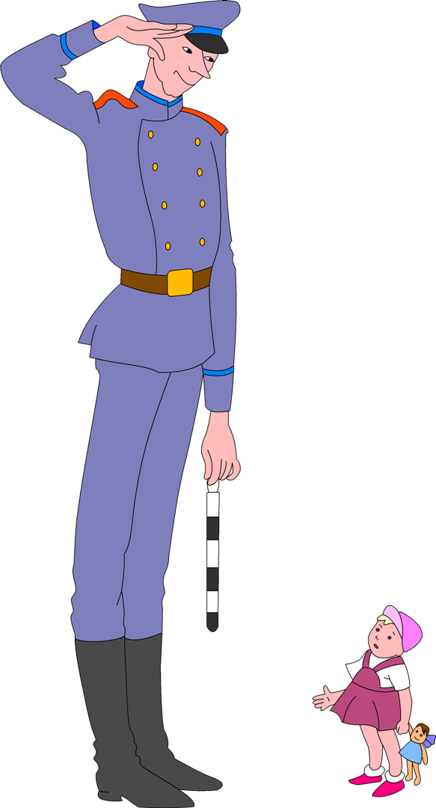
дядя Стёпа

Slide 7
Д
Я
Д
Я

Slide 8
Т
Ё
Т
Я

Slide 9
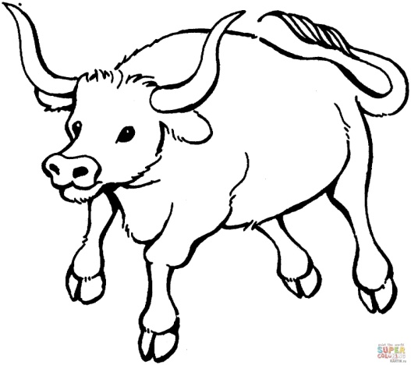
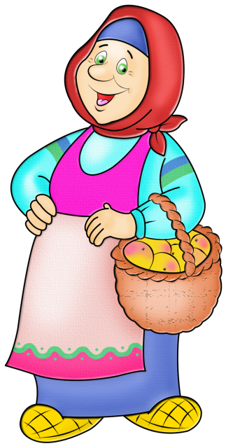
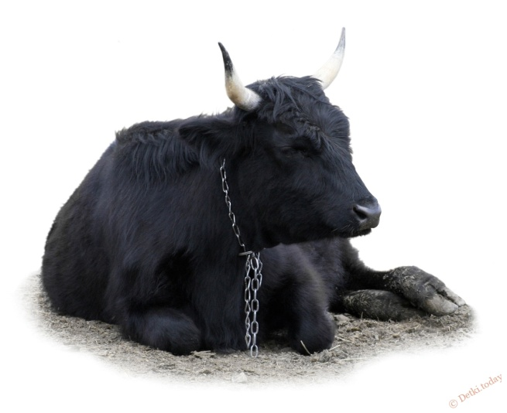
Белый бык у дяди Вани.
Чёрный бык у тёти Тани.

Slide 11
Белый бык у дяди Вани.
Чёрный бык у тёти Тани.

